Slide 1
Empathy

Slide 2

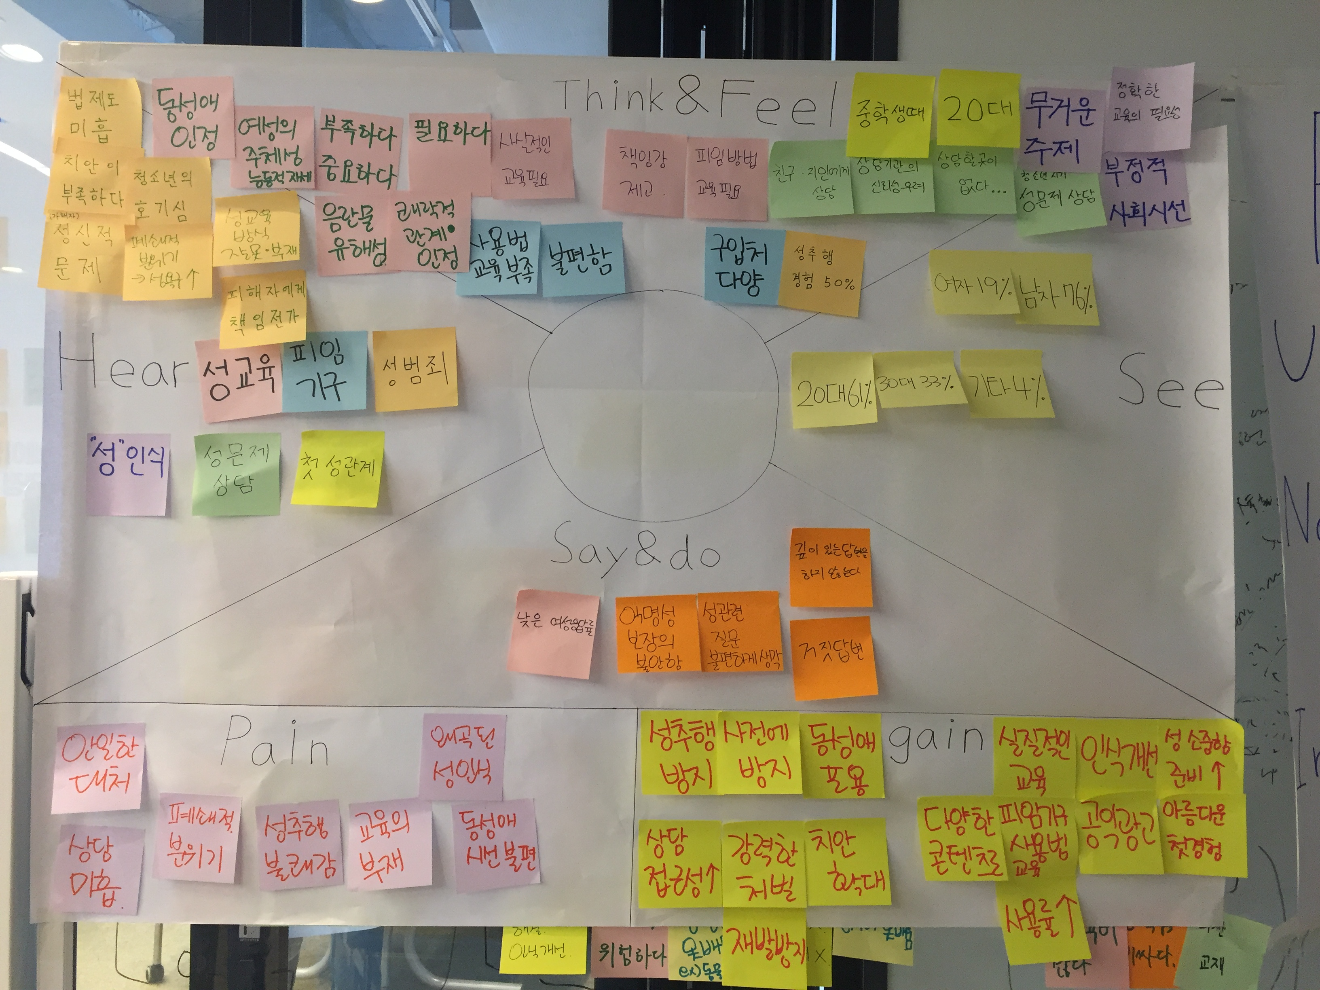
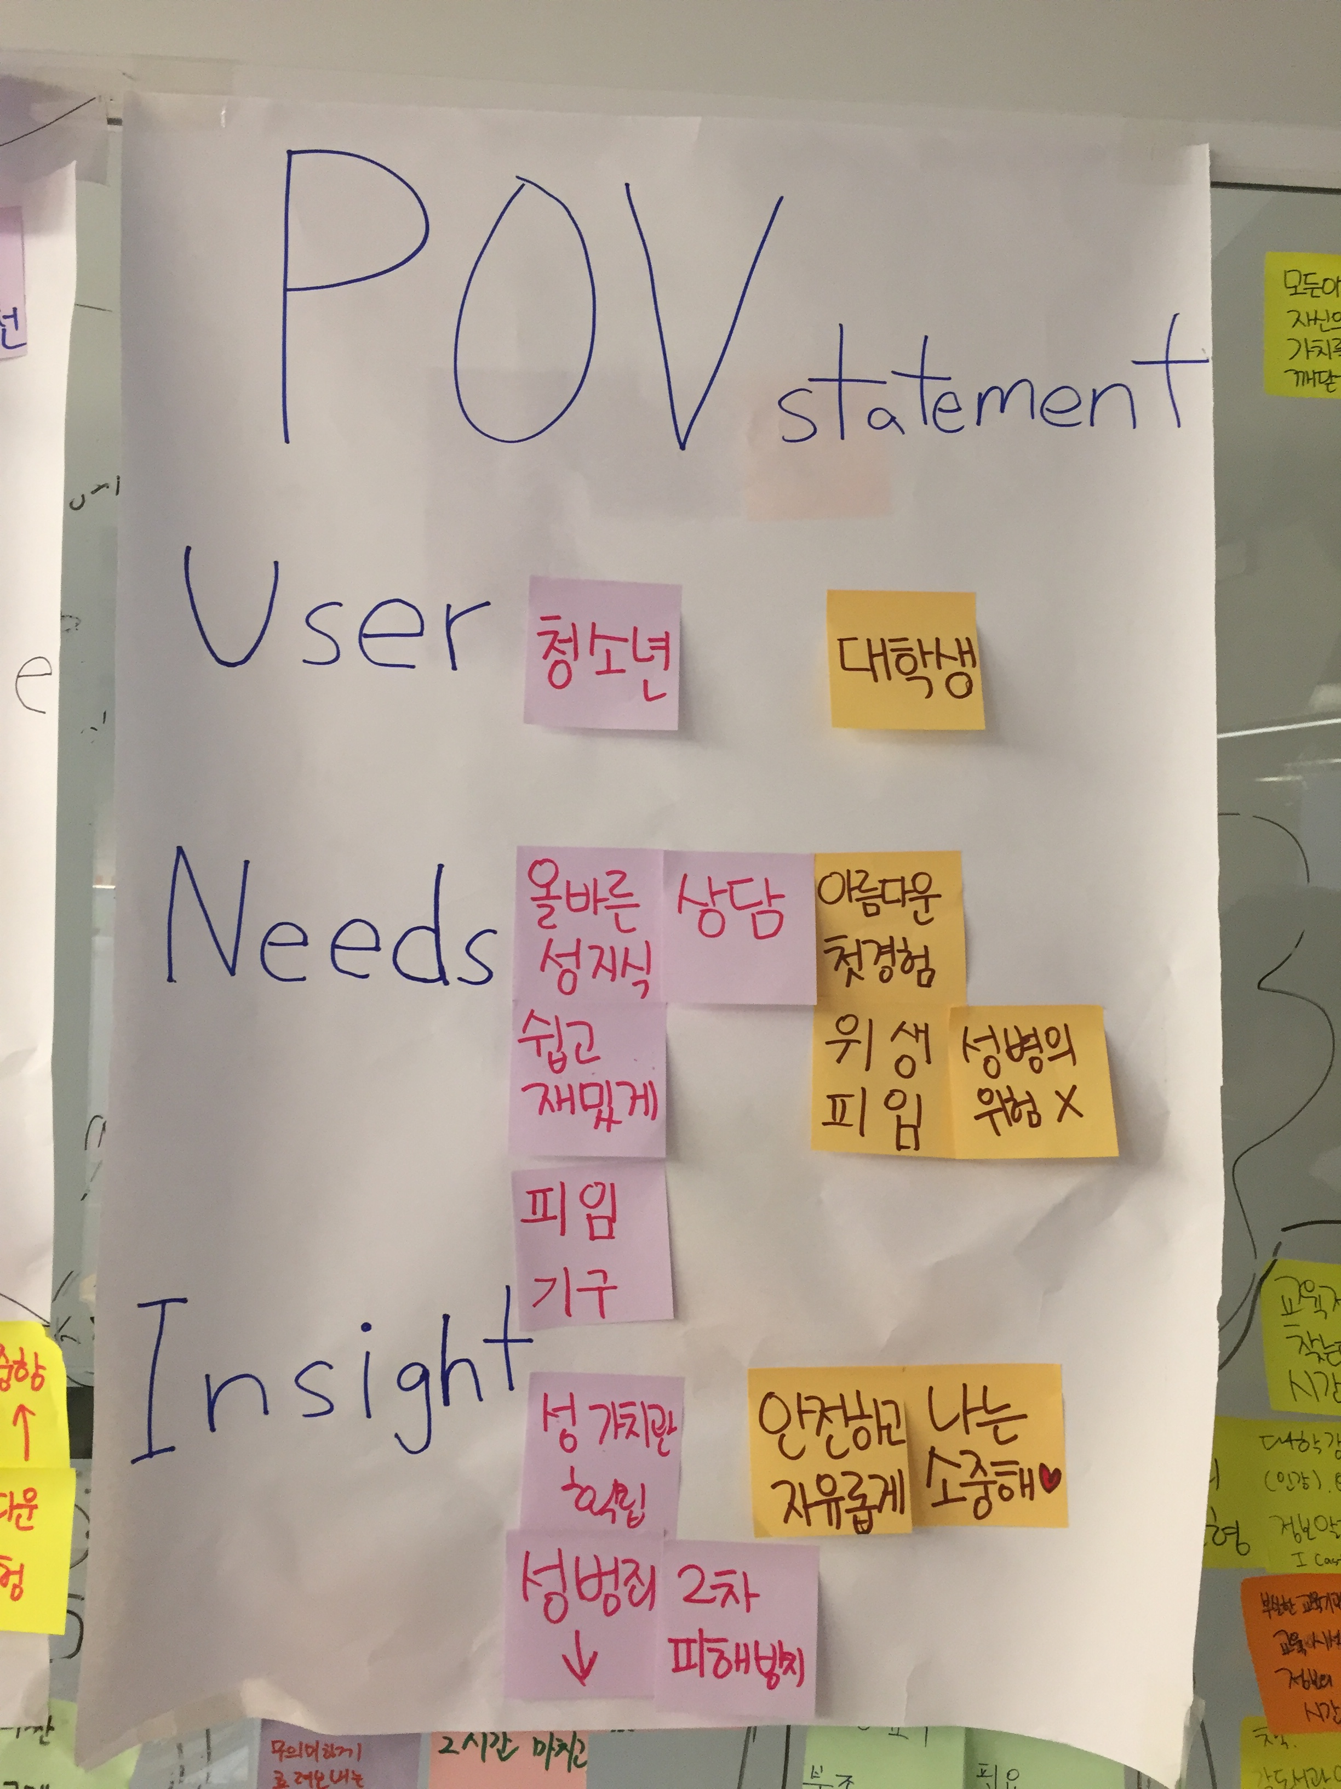
Empathy
성교육

Slide 3
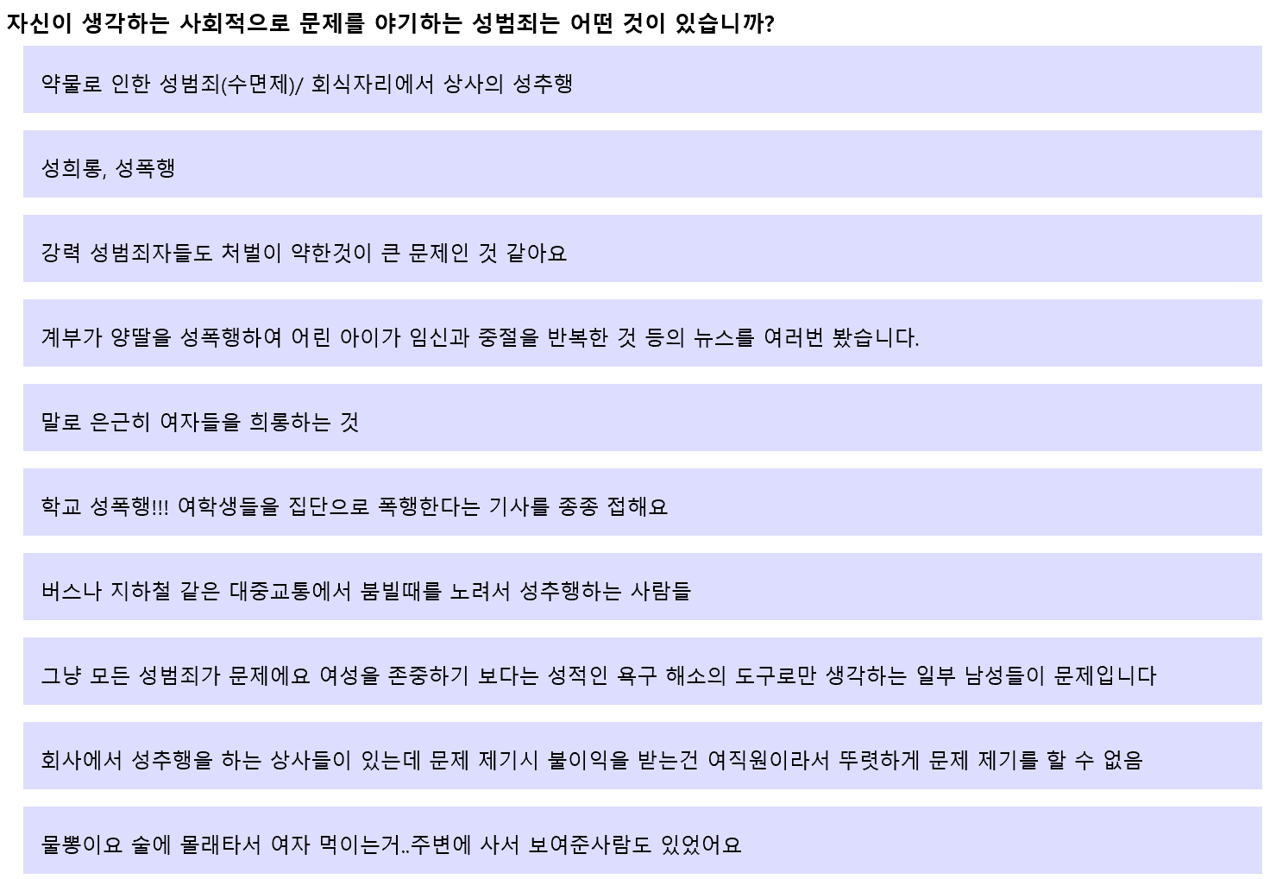
insight. 약물로 인한 성범죄

